Slide 1
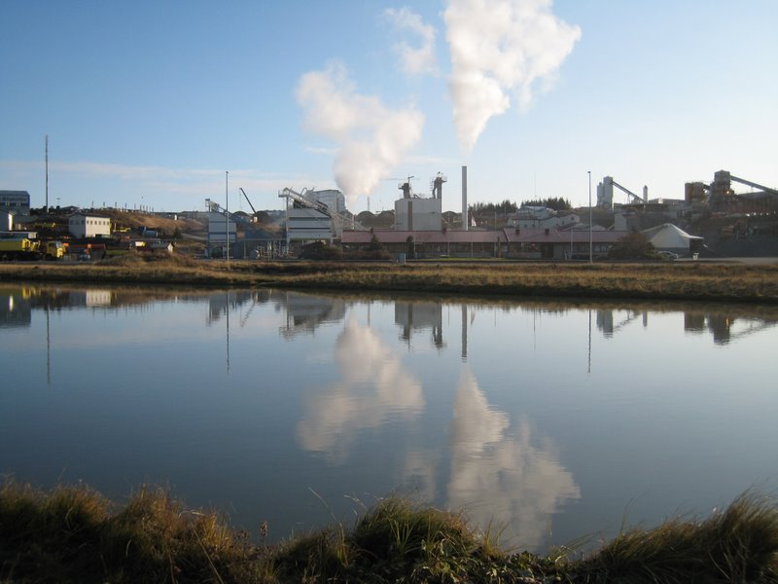
Malbikunarstöðin HÖFÐI hf.

Slide 2






Skipurit
AÐALFUNDUR
Heilsársstörf 32-37
STJÓRN
Margrét S. Björnsdóttir
Brynhildur Þorgeirsdóttir
Hildur Sverrisdóttir
FRAMKVÆMDASTJÓRI
Halldór Torfason
Gæðastjóri
Tæknistjóri
Ráðgjafi
Elín Ásgeirsdóttir
Baldur Einarsson
Valur Guðmundsson
Rannsókna
-
og
H
ráefnadeild
Framleiðsludeild
Framkvæmdadeild
Sölu
-
og fjármáladeild
þróunardeild
Elín Ásgeirsdóttir
Magnús Magnússon
Theodór Welding
Vilberg Ágústsson
Ingibjörg Vilhjálmsd.

Slide 3
Starfsemin
Framleiðsla steinefna, grjótnám og grjótmulningur
Framleiðsla malbiks
Malbiksútlögn
Rannsóknir
Vetrarþjónusta
Efnissala - vigtanir - annað

Slide 4
Gæða- og umhverfismarkmið.
GÆÐAMARKMIÐ:
Malbikunarstöðin Höfði hf. stefnir á að frávik séu ekki meiri en 5 % frá umbeðinni þykkt útlags malbiks að meðaltali.
Malbikunarstöðin Höfði hf. ætlar að auka framleiðslu á endurnýttu malbiki.
UMHVERFISMARKMIÐ:
Malbikunarstöðin Höfði hf. ætlar að minnka notkun á óendurnýjanlegum orkugjöfum.
Malbikunarstöðin Höfði hf. ætlar að minnka magn almenns sorps .
Malbikunarstöðin Höfði hf. ætlar að auka framleiðslu á endurnýttu malbiki

Slide 5
Vetrarþjónusta
Frá stofnun fyrirtækisins 1997 hefur Höfði sinnt vetrarþjónustu fyrir Reykjavíkurborg
2004 fyrsta útboð Reykjavíkurborgar. Höfði aðalverktaki, Vélamiðstöð og síðar Ísl. Gámafélagið undirverktaki
2010 Rvk. Höfði með svæðið vestan Elliðaáa.
2014 Útboð Vg. Höfði og Hilmar B. Ólafsson með höfuðborgarsvæðið
2015 Rvk. Höfði með svæðið vestan Elliðaáa.

Slide 6
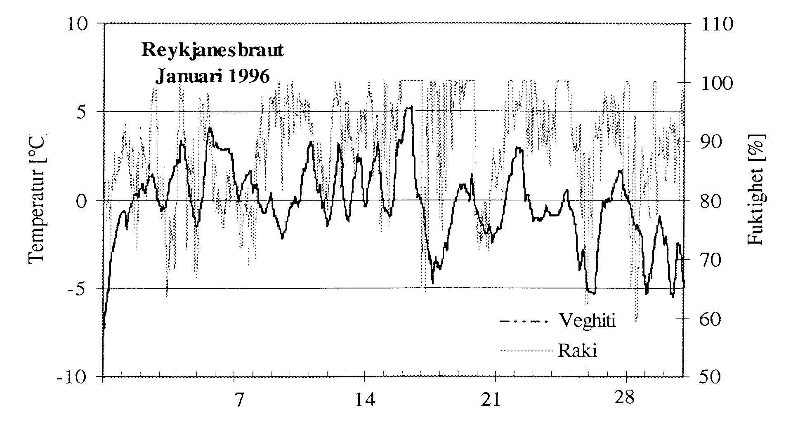
Margar frost-þíðu sveiflur
Notes:
Vi har många frys/tö vækslinger varje vinter och som ni ser har vi också hög fuktighet. Denna bild visar kun 1 månat.

Slide 7
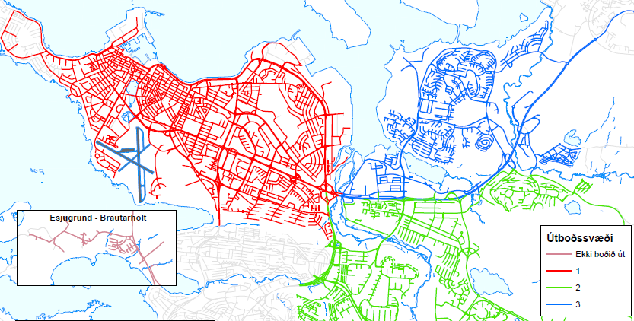
Reykjavík

Slide 8
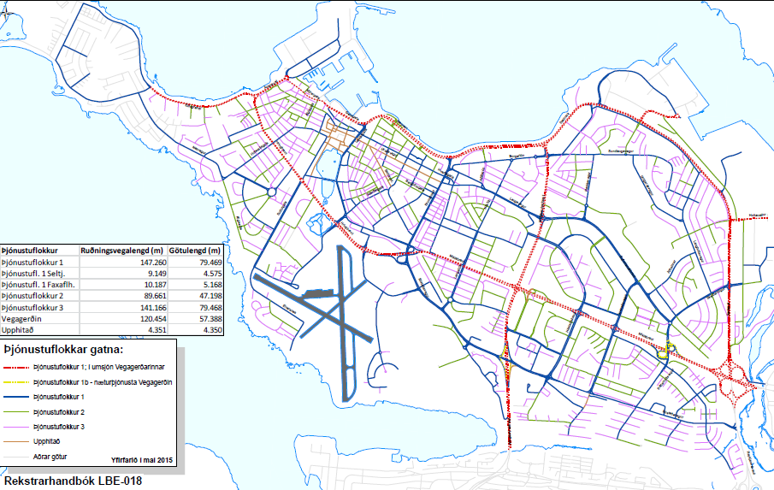

Slide 9
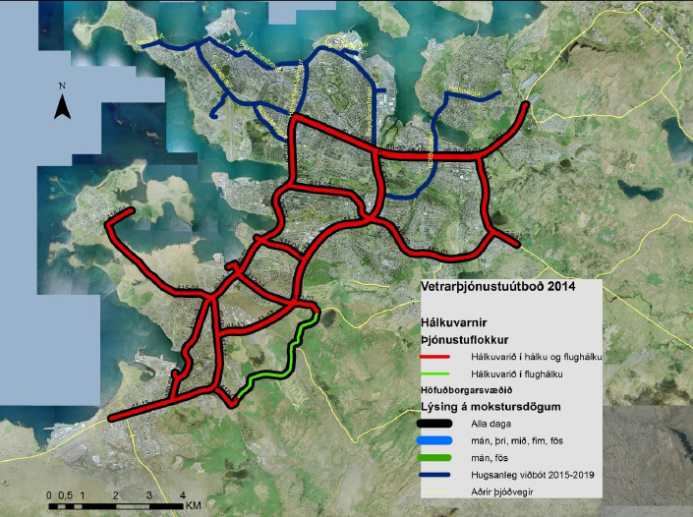
Vegagerðin

Slide 10
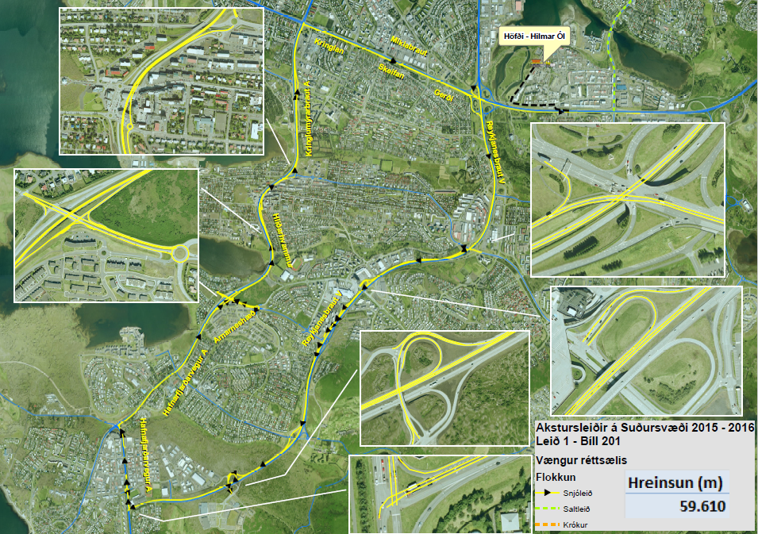
Vegagerðin

Slide 11
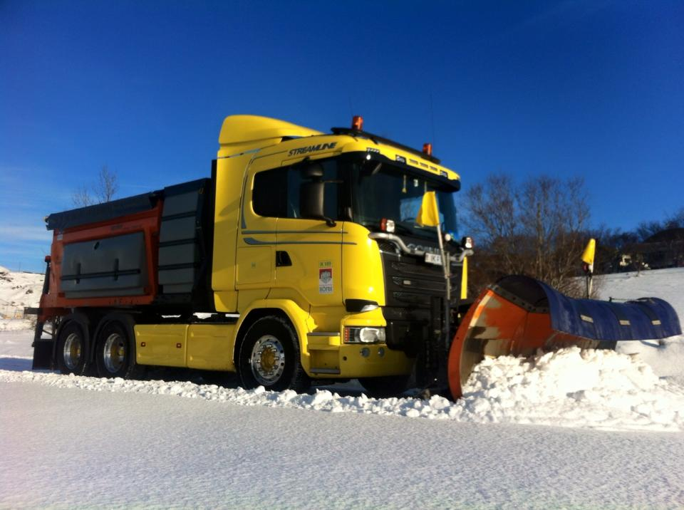
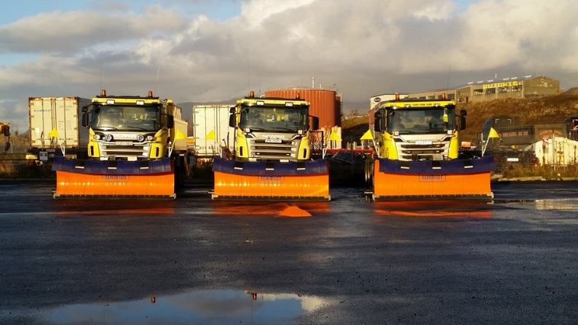
Salt og snjór - almennt
Reykjavíkurborg
Vegagerðin
Vakt frá kl. 04 – 22
Tvískiptar vaktir
Eftirlitsmaður kallar út og gefur vaktstjórum fyrirmæli um aðgerðir
Ferilvöktunarkerfi
Vakt 24 klst.
Tvískiptar vaktir + bakvaktir
Vaktstöð kallar bílstjóra út og gefur fyrirmæli um aðgerðir
Ferilvöktunarkerfi

Slide 12
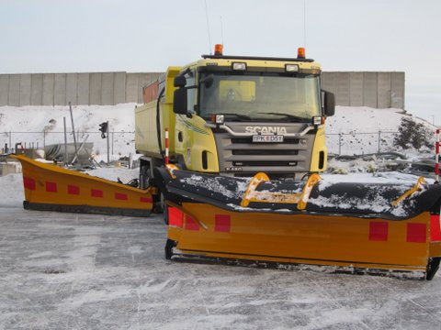
Salt og snjór - búnaður
Reykjavíkurborg
Vegagerðin
4 þriggja öxla vörubílar með snjótönn og combi dreifara
Pallbíll með fjölplóg og saltdreifara (í „gamla bænum“)
1 þriggja öxla bíll, varabíll
3-4 vörubílar búnir til snjóflutnings
Einn snjóblásari
10-12 önnur tæki (heflar, hjólaskóflur, gröfur)
6 þriggja til fjögurra öxla vörubílar með snjótennur með slefblaði og combi dreifara
Tveir hliðarplógar
Ein undirtönn

Slide 13
Salt og snjór, frh.
Allir bílar með drifi á tveimur öxlum og búnir til vetraraksturs
Allir bílar búnir öflugum fjarskipta- og staðsetningabúnaði
Saltpækill hefur aukist jafnt og þétt
Saltmagn algengt 10 – 20 g/m² óháð hraða bíls,
hámark 40 g/m²
Algengt að farin sé 1 (-3) ferð á dag
Vaktstjórar eru beintengdir veðurstofum

Slide 14
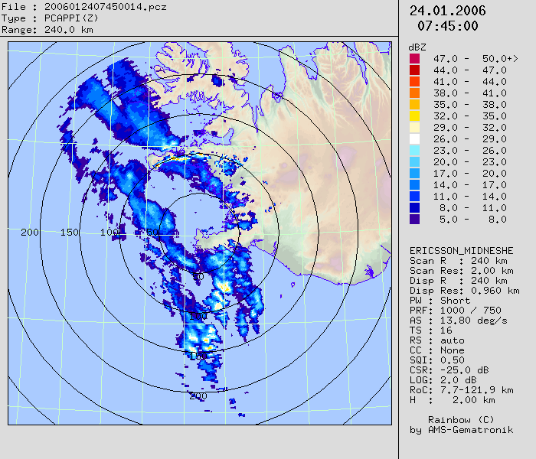
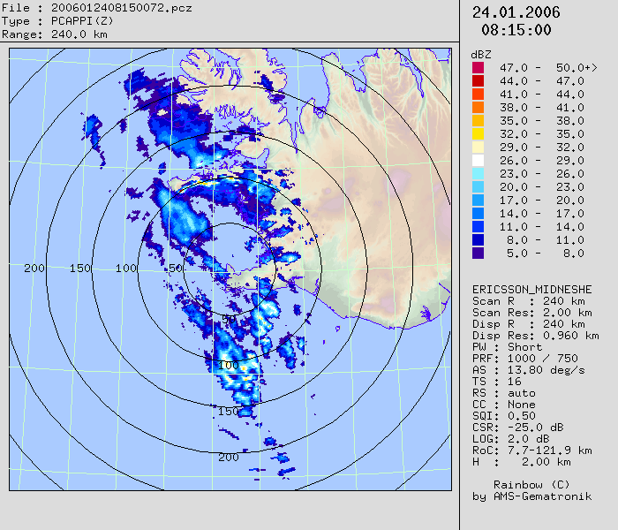

Slide 15
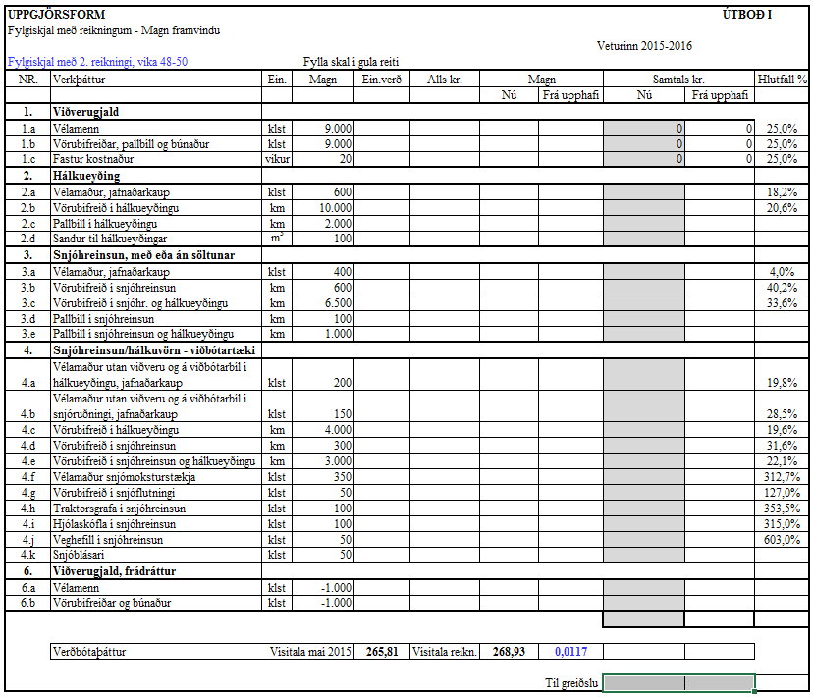
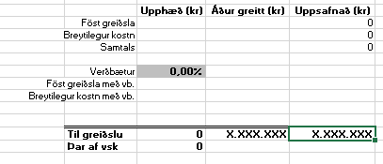
Salt og snjór - almennt

Slide 16
Samtals frá 1977: 299.277 tonn
Þar af Reykjavík: 173.223 tonn
Vegagerðin: 67.786 tonn
Aðrir: 58.268 tonn

Slide 18
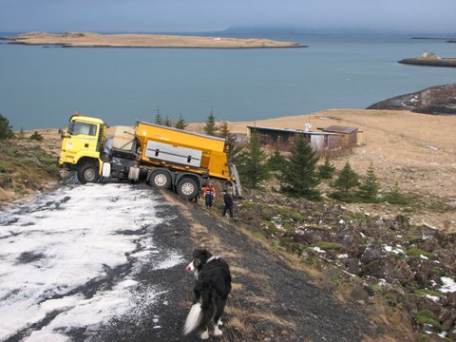
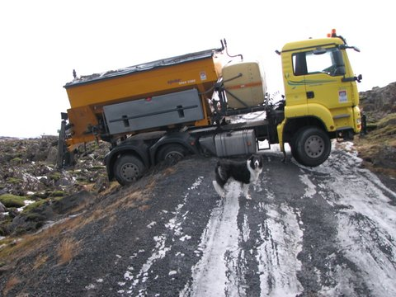
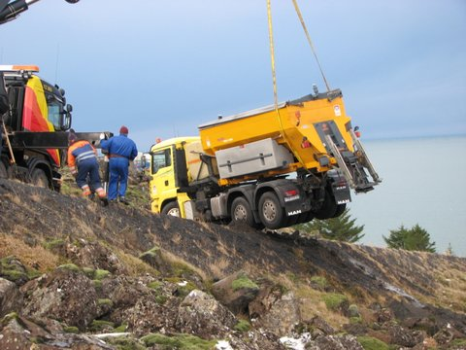

Slide 19
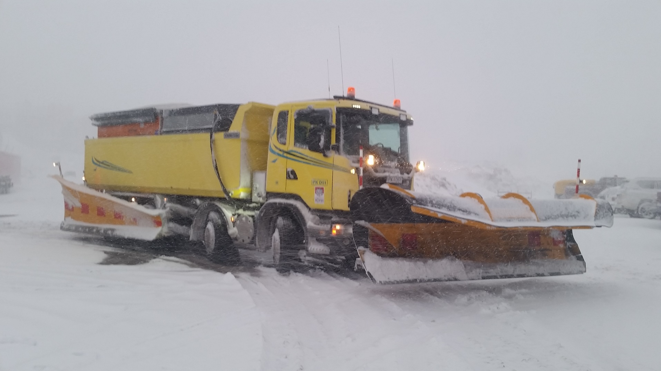
Takk fyrir

